Slide 1

COMPANY NAME
项目10
机械转向系统

Slide 2
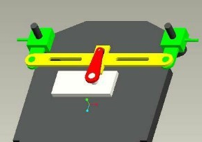
项目导读
汽车在行驶过程中，需要经常根据驾驶人的意愿改变行驶方向，而行驶系统和传动系统只能保证汽车直线行驶，此时就需要转向系统发挥作用。而机械转向系统是最早被使用、发展最久的转向系统，它完全依靠驾驶人的人力操纵。

Slide 3
1
能够拆装机械转向系统。
知识目标
2
能够诊断常见的机械转向系统故障。
3
能够对机械转向系统进行检修。

Slide 4
1
能够拆装悬架。
技能目标
2
能够诊断常见的悬架故障。
3
能够对悬架进行检修。

Slide 5

思政目标
1
培养安全操作的意识。
2
培养分析问题、解决问题的能力。
3
培养良好的职业素养和道德品质。

Slide 6
目
录
任务10.1 认识机械转向系统
任务10.2 机械转向系统故障诊断与检修

Slide 7

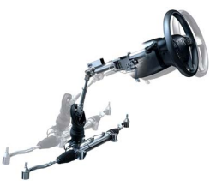
3
可溃缩式转向柱。
可溃缩式转向柱由吸能式转向轴、组合板、剪力板、滑板和伸缩悬臂等组成。
当汽车发生严重碰撞时，组合板、剪力板、滑板和伸缩悬臂组成的总成会按照预先的设计发生溃缩变形或折叠，整个转向操纵机构会向汽车下部溃缩，从而吸收了冲击能量，实现安全保护，如图10-9所示。
图10-9 可溃缩式转向柱的工作原理

Slide 8
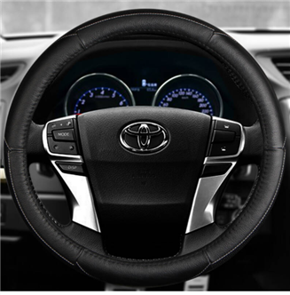
10.1.4转向器
转向器的功用是把来自转向盘的转向力矩和转向角进行适当的变换（主要是减速增矩），再输出给转向传动机构，从而使汽车转向，所以转向器本质上就是减速传动装置。
机械转向系统中使用的转向器又称为机械式转向器。机械式转向器一般按照其啮合传动副的结构形式进行分类，可分为齿轮齿条式、循环球式、蜗杆曲柄指销式、循环球曲柄指销式、蜗杆滚轮式等。其中，使用较为广泛的类型有齿轮齿条式、循环球式、蜗杆曲柄指销式等。

